Slide 1
데이터 분석과제
황승규

Slide 2
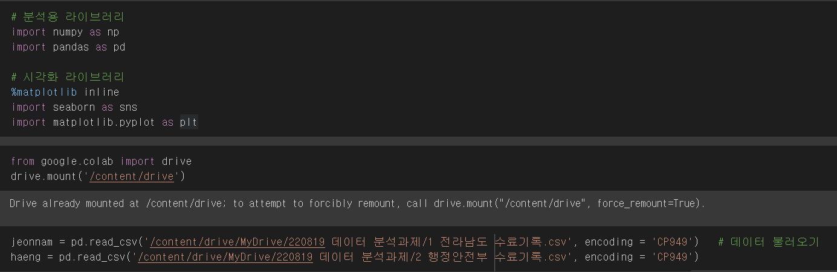
라이브러리, 데이터 불러오기
데이터 분석과 시각화에 필요한 라이브러리를 불러오고,
분석할 csv 파일을 collab으로 불러옵니다.
Tap1은 jeonnam으로, Tap2는 haeng으로 불러옵니다.

Slide 3
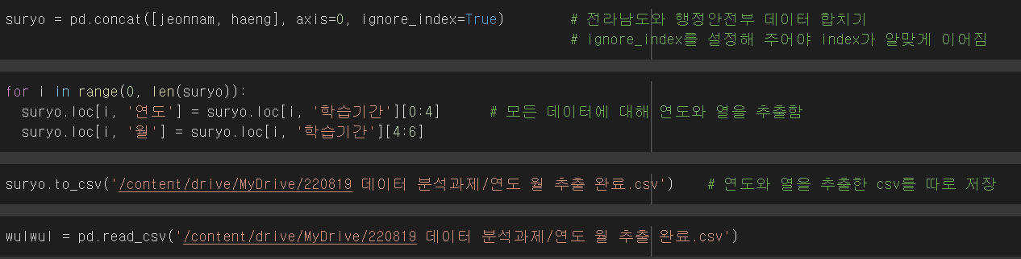
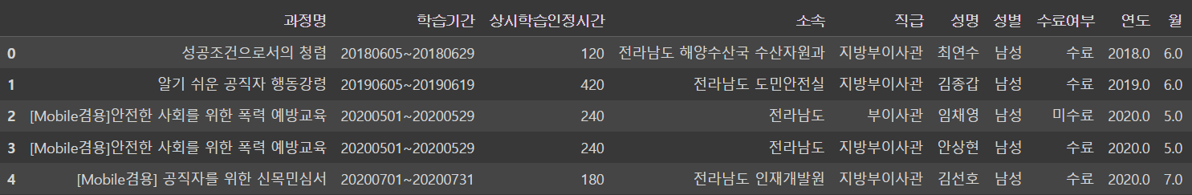
전라남도 데이터 (jeonnam)와 행정안전부 데이터 (haeng)을 이어 붙입니다.
존재하는 모든 데이터에 대해 연도와 열을 추출하여 ‘연도‘, ‘월‘, columns에 저장합니다.
‘연도’와 ‘열’ columns를 추출한 data frame를 wulwul으로 정의합니다.

Slide 4
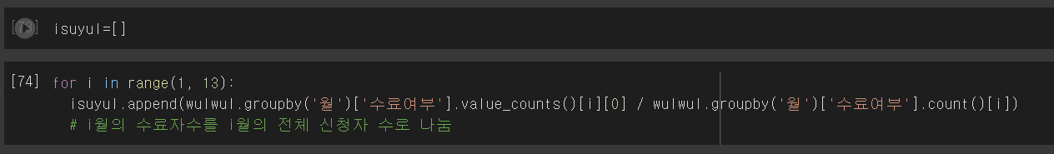
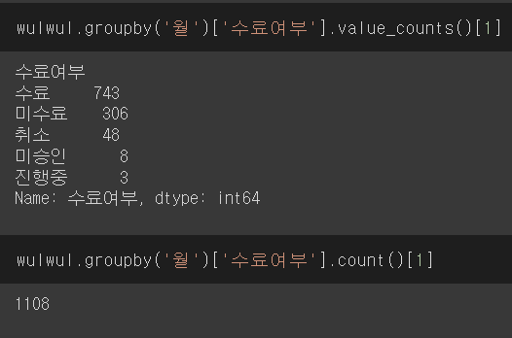
월 별 이수율 구하기
isuyul 리스트를 만듭니다.
wulwul.groupby(‘월‘)[‘수료여부’].value_counts()[i]는
I번째 월의 모든 수료 상태를 나타냅니다.
따라서, wulwul.groupby(‘월‘)[‘수료여부’].value_counts()[i][0]은
I번째 월의 ‘수료’ 숫자를 반환합니다.
wulwul.groupby(‘월‘)[‘수료여부’].count()[i]는
I번째 월의 전체 신청자 수를 나타내므로,
위의 코드로 이수율을 구할 수 있습니다.

Slide 5
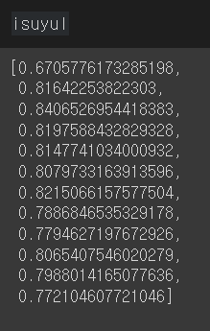
앞서 본 코드로 구한 월별 이수율

Slide 6
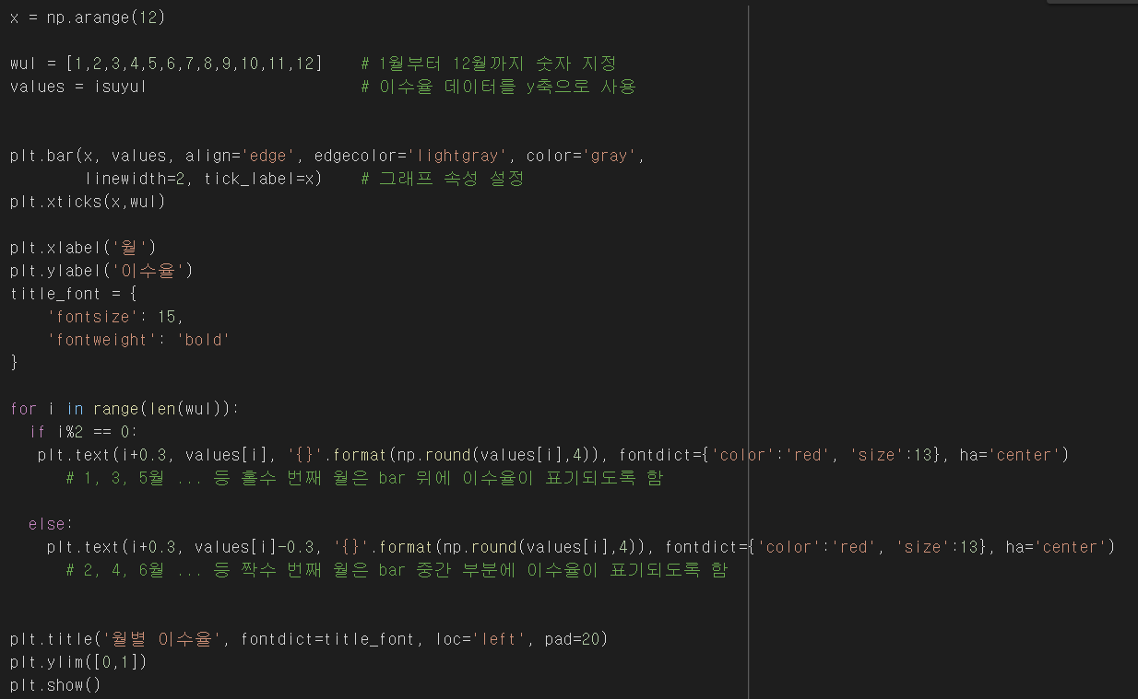
월별 이수율 그래프

Slide 7
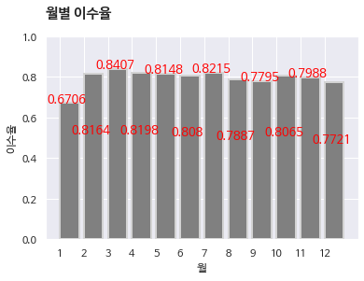

Slide 8
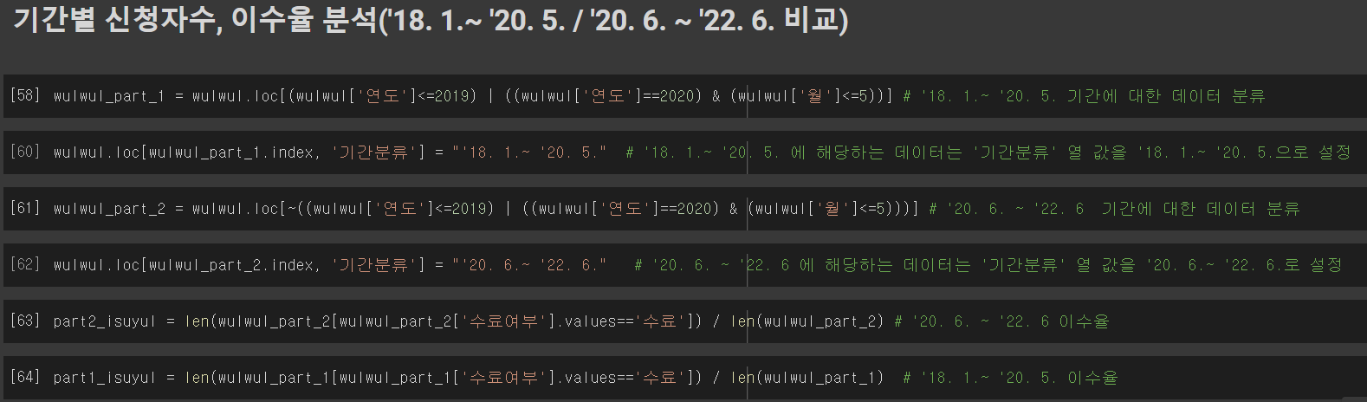
기간별 신청자수, 이수율 구하기
먼저 ‘18. 1. ~ ‘20. 5. 기간에 해당하는 index들을 wulwul_part_1에 저장합니다.
전체 데이터 중, 위 기간에 해당하는 index들은 ‘기간분류’ 열 값이 ‘18. 1.~ ‘20. 5. 을 갖도록 합니다.
그 다음, ’20. 6. ~ ’22. 6. 기간에 해당하는 데이터들에 대해 같은 작업을 반복합니다. (wulwul_part_2에 저장)
첫 번째 기간에 해당하는 이수율은 wulwul_part_1의 ‘수료여부’ 열에서 값이 ‘수료’인 것들의 길이를
wulwul_part_1의 전체 길이로 나누어 구할 수 있습니다.
두 번째 기간에 해당하는 이수율도 같은 방식으로 구합니다.

Slide 9
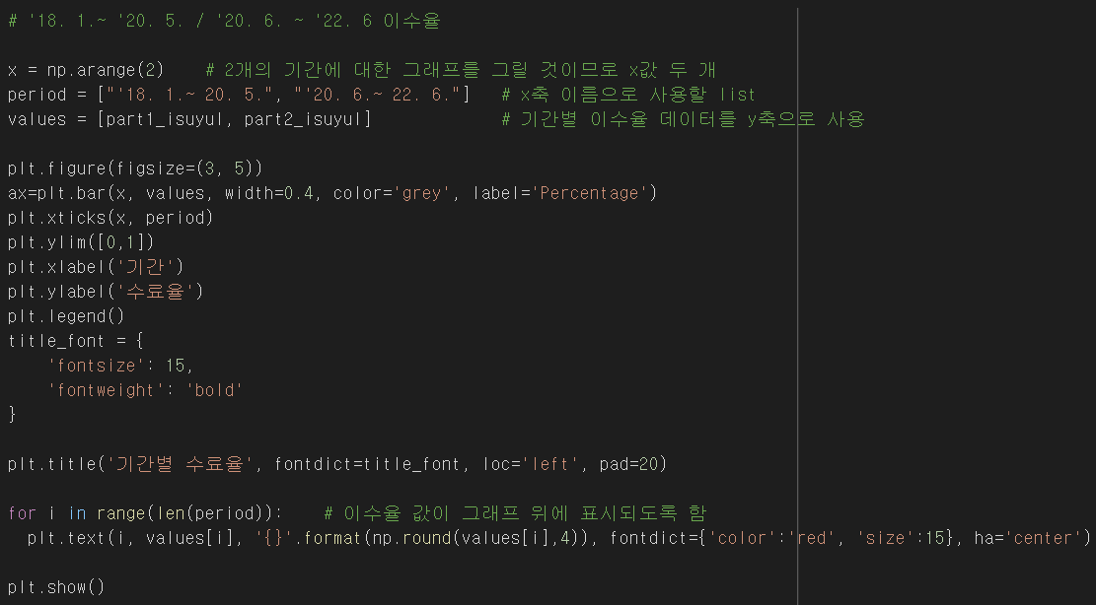
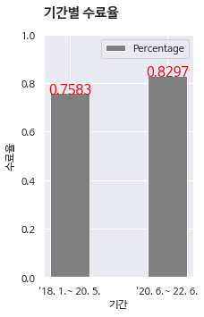
기간별 수료율 그래프
(수료율만 구함)

Slide 10
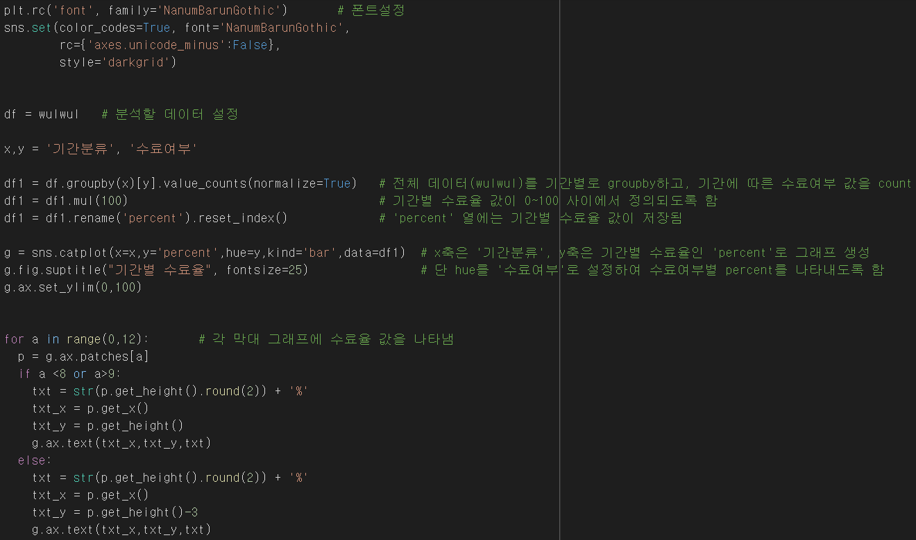
기간별 수료율 그래프
(전체 수료상태에 대한 퍼센트)

Slide 11
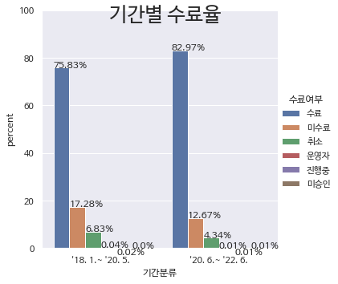

Slide 12
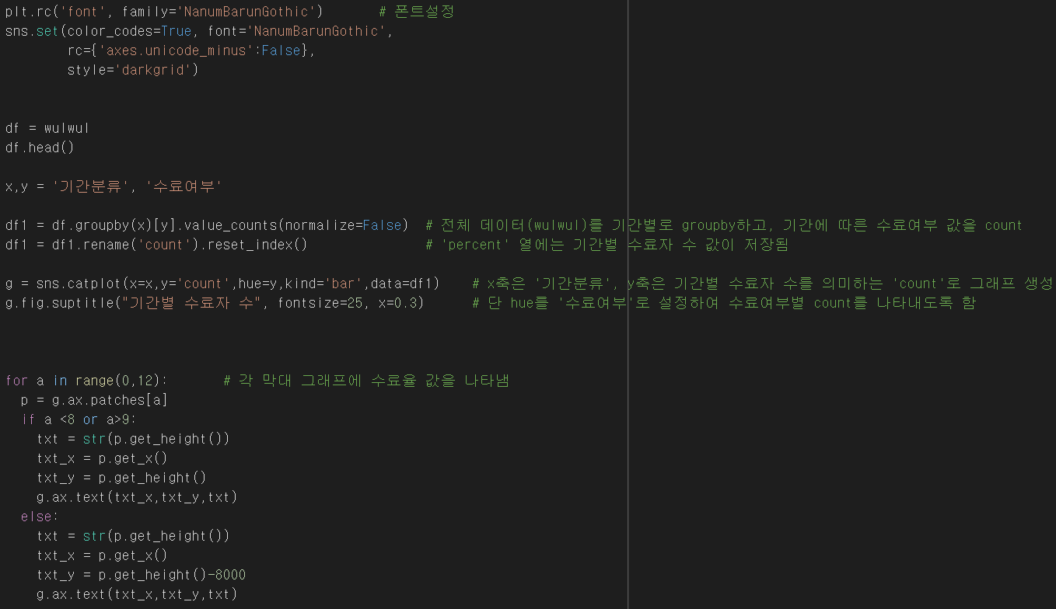
기간별 수료자 수 그래프

Slide 13
